Slide 1
ΜΥΕ003: Ανάκτηση Πληροφορίας
Διδάσκουσα: Ευαγγελία Πιτουρά
Κεφάλαιο 5: Στατιστικά Συλλογής. Συμπίεση.
Ακαδημαϊκό Έτος 2022-2023

Slide 2
Τι θα δούμε σήμερα
Κεφ. 4-5
Στατιστικά για τη συλλογή
Συμπίεση

Slide 3
ΣΤΑΤΙΣΤΙΚΑ

Slide 4
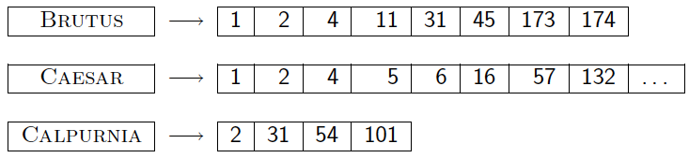
Στατιστικά
Κεφ. 5
  Πόσο μεγάλο είναι το λεξικό και οι καταχωρήσεις;

Slide 5
Η συλλογή RCV1
Κεφ. 4.2
Μερικά στατιστικά
Θα χρησιμοποιήσουμε τη συλλογή RCV1.
  Είναι ένας χρόνος του κυκλώματος ειδήσεων του Reuters (Reuters newswire) (μέρος του 1995 και 1996)
  1GB κειμένου
  Δεν είναι πολύ μεγάλη, αλλά είναι διαθέσιμη στο κοινό.

Slide 6
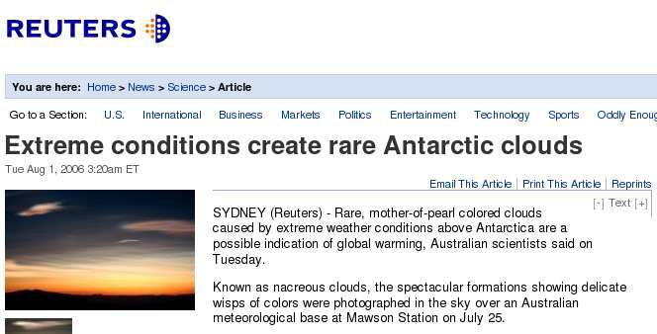
Ένα έγγραφο της συλλογής Reuters RCV1
Κεφ. 4.2

Slide 7
Η συλλογή RCV1: στατιστικά
Κεφ. 4.2
N L M T | documents tokens per document terms (= word types) bytes per token (incl. spaces/punct.) bytes per token (without spaces/punct.) bytes per term (= word type) non-positional postings | 800,000 200 400,000 6 4.5 7.5 100,000,000
Γιατί κατά μέσο ένα term είναι μεγαλύτερο από ένα token;
Πόσες είναι οι λίστες καταχωρήσεων;
Πόσο μεγάλος είναι ο πίνακας;
Πόσες μη μηδενικές τιμές στον πίνακα;
Notes:
Term size vs token size
You should expect to decrease due to lemmatization/stemming
Common words are short (think of stopwords), many tokens are short → average small -- appear only once in the dictionary
T =
number of documents x distinct terms per document

Slide 8
Μέγεθος ευρετηρίου
Κεφ. 5.1
size of1. | word types (terms) |  |  | non-positional postings |  |  | positional postings
 | dictionary |  |  | non-positional index |  |  | positional index
 | Size (K) | ∆% | cumul % | Size (K) | ∆ % | cumul % | Size (K) | ∆ % | cumul %
Unfiltered | 484
Α. No numbers
Β. Case folding
C. 30 stopwords
D. 150 stopwords
E. stemming
Ποια από τα παραπάνω πιστεύετε ότι θα προκαλεί τη μεγαλύτερη μείωση στο μέγεθος του λεξικού?

Slide 9
Μέγεθος ευρετηρίου
Κεφ. 5.1
size of | word types (terms) |  |  | non-positional postings |  |  | positional postings
 | dictionary |  |  | non-positional index |  |  | positional index
 | Size (K) | ∆% | cumul % | Size (K) | ∆ % | cumul % | Size (K) | ∆ % | cumul %
Unfiltered | 484
Α. No numbers | 474 | -2 | -2
Β. Case folding | 392 | -17 | -19
C. 30 stopwords | 391 | -0 | -19
D. 150 stopwords | 391 | -0 | -19
E. stemming | 322 | -17 | -33
109,971
Ποια από τα παραπάνω πιστεύετε ότι θα προκαλεί τη μεγαλύτερη μείωση στο μέγεθος του ανεστραμμένου ευρετηρίου?
(συνολικός αριθμός καταχωρήσεων)

Slide 10
Μέγεθος ευρετηρίου
Κεφ. 5.1
size of | word types (terms) |  |  | non-positional postings |  |  | positional postings
 | dictionary |  |  | non-positional index |  |  | positional index
 | Size (K) | ∆% | cumul % | Size (K) | ∆ % | cumul %
Unfiltered | 484 |  |  | 109,971
Α. No numbers | 474 | -2 | -2 | 100,680 | -8 | -8
Β. Case folding | 392 | -17 | -19 | 96,969 | -3 | -12
C. 30 stopwords | 391 | -0 | -19 | 83,390 | -14 | -24
D. 150 stopwords | 391 | -0 | -19 | 67,002 | -30 | -39
E. stemming | 322 | -17 | -33 | 63,812 | -4 | -42
197,879
Το stemming μειώνει το μέγεθος του positional index
Σωστό
Λάθος

Slide 11
Μέγεθος ευρετηρίου
Κεφ. 5.1
size of | word types (terms) |  |  | non-positional postings |  |  | positional postings
 | dictionary |  |  | non-positional index |  |  | positional index
 | Size (K) | ∆% | cumul % | Size (K) | ∆ % | cumul % | Size (K) | ∆ % | cumul %
Unfiltered | 484 |  |  | 109,971 |  |  | 197,879
Α. No numbers | 474 | -2 | -2 | 100,680 | -8 | -8 | 179,158 | -9 | -9
Β. Case folding | 392 | -17 | -19 | 96,969 | -3 | -12 | 179,158 | 0 | -9
C. 30 stopwords | 391 | -0 | -19 | 83,390 | -14 | -24 | 121,858 | -31 | -38
D. 150 stopwords | 391 | -0 | -19 | 67,002 | -30 | -39 | 94,517 | -47 | -52
E. stemming | 322 | -17 | -33 | 63,812 | -4 | -42 | 94,517 | 0 | -52
Γιατί 0;

Slide 12
Non positional
1 12 16 75
d13: windows … window … windows …. windows
No stemming
window → … d13
windows → … d13
Stemming
window → … d13

Slide 13
Positional
1 12 16 75
d13: windows … window … windows …. windows
No stemming
window → … d13, 1, 12
windows → … d13, 16, 75
Stemming
window → … d13, 1, 12, 16, 75

Slide 14
Μέγεθος ευρετηρίου
Κεφ. 5.1
size of | word types (terms) |  |  | non-positional postings |  |  | positional postings
 | dictionary |  |  | non-positional index |  |  | positional index
 | Size (K) | ∆% | cumul % | Size (K) | ∆ % | cumul %
Unfiltered | 484 |  |  | 109,971
Α. No numbers | 474 | -2 | -2 | 100,680 | -8 | -8
Β. Case folding | 392 | -17 | -19 | 96,969 | -3 | -12
C. 30 stopwords | 391 | -0 | -19 | 83,390 | -14 | -24
D. 150 stopwords | 391 | -0 | -19 | 67,002 | -30 | -39
E. stemming | 322 | -17 | -33 | 63,812 | -4 | -42
197,879
Το κέρδος από την αφαίρεση των stopwords πολύ μεγαλύτερο, στα positional από ότι στα non-positional
Α. Σωστό
Β. Λάθος

Slide 15
Μέγεθος ευρετηρίου
Κεφ. 5.1
size of | word types (terms) |  |  | non-positional postings |  |  | positional postings
 | dictionary |  |  | non-positional index |  |  | positional index
 | Size (K) | ∆% | cumul % | Size (K) | ∆ % | cumul % | Size (K) | ∆ % | cumul %
Unfiltered | 484 |  |  | 109,971 |  |  | 197,879
Α. No numbers | 474 | -2 | -2 | 100,680 | -8 | -8 | 179,158 | -9 | -9
Β. Case folding | 392 | -17 | -19 | 96,969 | -3 | -12 | 179,158 | 0 | -9
C. 30 stopwords | 391 | -0 | -19 | 83,390 | -14 | -24 | 121,858 | -31 | -38
D. 150 stopwords | 391 | -0 | -19 | 67,002 | -30 | -39 | 94,517 | -47 | -52
E. stemming | 322 | -17 | -33 | 63,812 | -4 | -42 | 94,517 | 0 | -52

Slide 16
Μέγεθος ευρετηρίου
Κεφ. 5.1
size of | word types (terms) |  |  | non-positional postings |  |  | positional postings
 | dictionary |  |  | non-positional index |  |  | positional index
 | Size (K) | ∆% | cumul % | Size (K) | ∆ % | cumul % | Size (K) | ∆ % | cumul %
Unfiltered | 484 |  |  | 109,971 |  |  | 197,879
No numbers | 474 | -2 | -2 | 100,680 | -8 | -8 | 179,158 | -9 | -9
Case folding | 392 | -17 | -19 | 96,969 | -3 | -12 | 179,158 | 0 | -9
30 stopwords | 391 | -0 | -19 | 83,390 | -14 | -24 | 121,858 | -31 | -38
150 stopwords | 391 | -0 | -19 | 67,002 | -30 | -39 | 94,517 | -47 | -52
stemming | 322 | -17 | -33 | 63,812 | -4 | -42 | 94,517 | 0 | -52

Slide 17
Λεξιλόγιο και μέγεθος συλλογής
Κεφ. 5.1
Νόμος του Heaps:
M = k T^{b}
M είναι το μέγεθος του λεξιλογίου (αριθμός όρων, terms), T ο αριθμός των tokens στη συλλογή
περιγράφει πόσο μεγαλώνει το λεξιλόγιο όσο μεγαλώνει η συλλογή (το συνολικό μήκος των εγγράφων)
Συνήθης τιμές: 30 ≤ k ≤ 100 (εξαρτάται από το είδος της συλλογής) και b ≈ 0.5

Slide 18
Λεξιλόγιο και μέγεθος συλλογής
Κεφ. 5.1
O νόμος του Heaps απαντά πχ στο:
Πόσο περιμένω να μεγαλώσει το λεξικό, δηλαδή, πόσοι περιμένω να είναι οι νέοι όροι στο καινούργιο έγγραφο
Παράδειγμα: Έχω μια συλλογή με έγγραφα που το καθένα έχει περίπου 1000 λέξεις (tokens). Έστω ότι έχω 500 έγγραφα και έρχεται ακόμα 1 έγγραφο. Έστω b = 0.5
Πριν T = 500,000 tokens άρα Μ = k*707.1 όροι
Μετά Τ’ = 501,000 tokens άρα Μ’ = k*707.8 όροι
Νόμος του Heaps:
M = k T^{b}
M είναι το μέγεθος του λεξιλογίου (αριθμός όρων - terms), T ο αριθμός των tokens στη συλλογή
Συνήθης τιμές: 30 ≤ k ≤ 100 (εξαρτάται από το είδος της συλλογής) και b ≈ 0.5

Slide 19
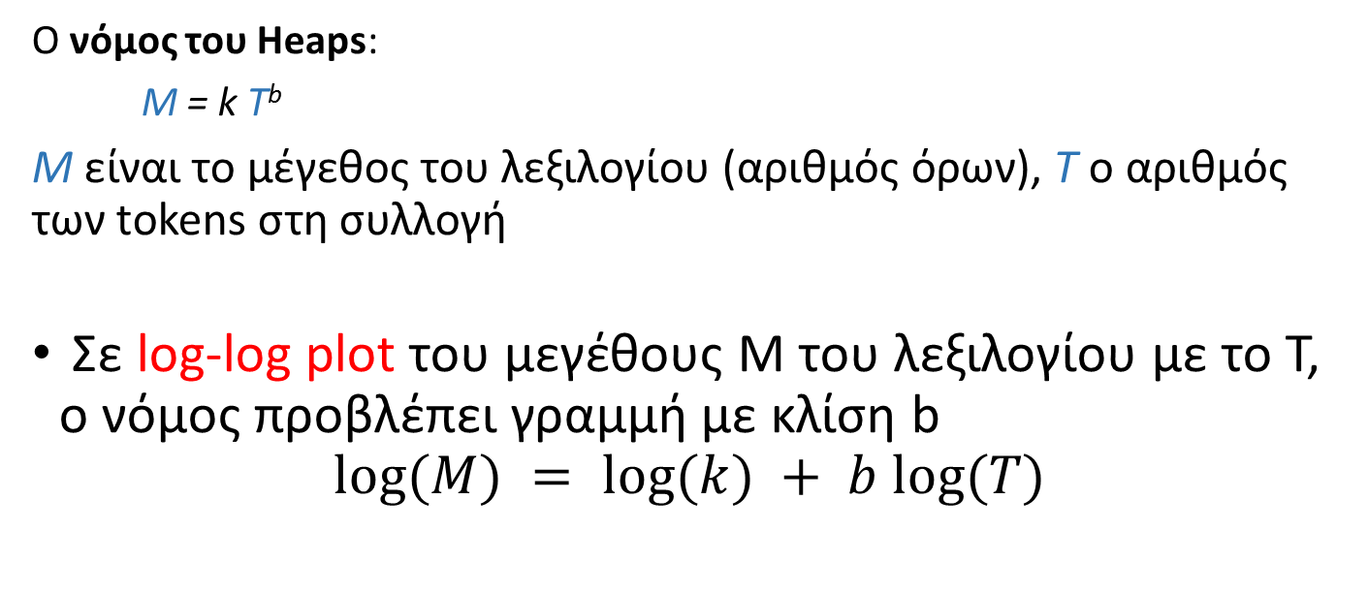
Λεξιλόγιο και μέγεθος συλλογής
Κεφ. 5.1
Ο νόμος του Heaps:
M = k T^{b}
M είναι το μέγεθος του λεξιλογίου (αριθμός όρων), T ο αριθμός των tokens στη συλλογή
Σε log-log plot του μεγέθους Μ του λεξιλογίου με το Τ, ο νόμος προβλέπει γραμμή με κλίση b
$$log⁡(M) = log⁡(k) + b log⁡(T)$$

Slide 20
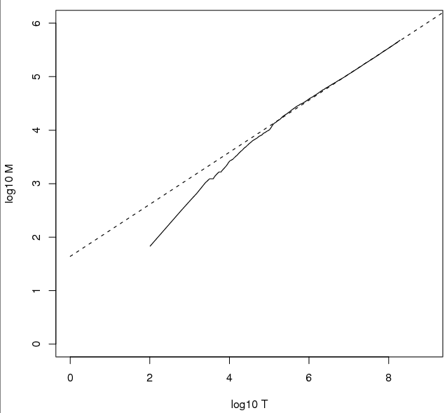
Heaps’ Law
Κεφ. 5.1
Για το RCV1, η διακεκομμένη γραμμή
log₁₀M = 0.49 log₁₀T + 1.64 (best least squares fit)
Οπότε, M = 10^{1.64}T^{0.49}, άρα k = 10^{1.64} ≈ 44 και b = 0.49.
Καλή προσέγγιση για το Reuters RCV1!
Για το πρώτα 1,000,020 tokens, ο νόμος προβλέπει 38,323 όρους, στην πραγματικότητα 38,365

Slide 21
Λεξιλόγιο και μέγεθος συλλογής
Κεφ. 5.1
Diminishing returns: μπορούμε γρήγορα να καλύψουμε μέρος του λεξιλογίου, αλλά γίνεται όλο και πιο δύσκολο να το καλύψουμε όλο
Σε log-log plot του μεγέθους Μ του λεξιλογίου με το Τ, ο νόμος προβλέπει γραμμή με κλίση περίπου ½

Slide 22
Ο νόμος του Heaps
Κεφ. 5.1
Τα παρακάτω επηρεάζουν το μέγεθος του λεξικού (και την παράμετρο k):
Stemming
Including numbers
Spelling errors
Case folding

Slide 23
Ο νόμος του Zipf
Κεφ. 5.1
Ο νόμος του Heaps μας δίνει το μέγεθος του λεξιλογίου μιας συλλογής (σε συνάρτηση του μεγέθους της συλλογής)
Θα εξετάσουμε τη σχετική συχνότητα των όρων
Στις φυσικές γλώσσες, υπάρχουν λίγοι πολύ συχνοί όροι και πάρα πολύ σπάνιοι

Slide 24
Ο νόμος του Zipf
Κεφ. 5.1
Ο νόμος του Zipf: Ο i-οστός πιο συχνός όρος έχει συχνότητα ανάλογη του 1/i .
cf_{i} ∝ 1/i
cf_{i} = m i^{-k}
  cf_{i} collection frequency: ο αριθμός εμφανίσεων του όρου t_{i} στη συλλογή (διαφορετικό από το df: document frequency)
  H συχνότητα εμφάνισης ενός όρου είναι αντιστρόφως ανάλογη της θέσης του στη διάταξη με βάση τις συχνότητες
  Για k = 1
  Αν ο πιο συχνός όρος (ο όρος the) εμφανίζεται cf₁ φορές
  Τότε ο δεύτερος πιο συχνός (of) εμφανίζεται cf₁/2 φορές
  Ο τρίτος (and) cf₁/3 φορές
  …
Notes:
Rich get richer
Το 1% του πληθυσμού το 50% πλούτου
Πληθυσμός πόλεων, αριθμό followers

Slide 25
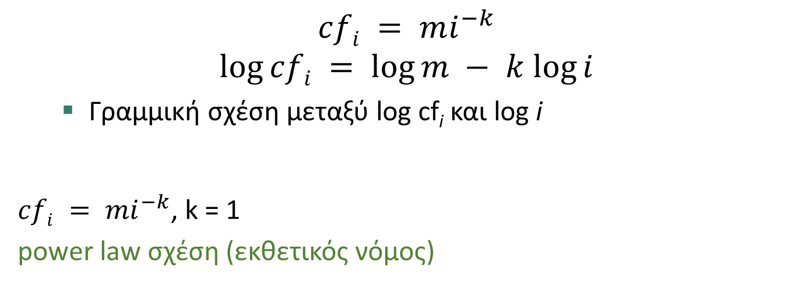
Ο νόμος του Zipf
Κεφ. 5.1
Η συχνότητα εμφάνισης του i-οστού όρου:
$$cfi = mi^{−k}$$
$$log⁡cfi = log⁡m − k log⁡i$$
  Γραμμική σχέση μεταξύ log cf_{i} και log i
$cfi = mi^{−k}$, k = 1
power law σχέση (εκθετικός νόμος)

Slide 26
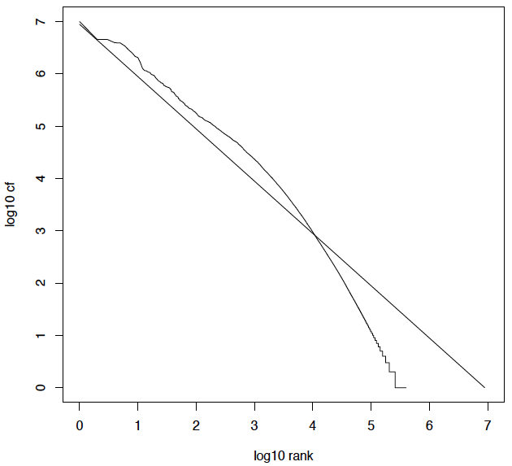
Zipf’s law for Reuters RCV1
κεφ. 5.1

Slide 27
ΣΥΜΠΙΕΣΗ
Κεφ. 5.2

Slide 28
Συμπίεση
Κεφ. 5
Θα δούμε μερικά θέματα για τη συμπίεση το λεξικού και των λιστών καταχωρήσεων
Βασικό Boolean ανεστραμμένο ευρετήριο, χωρίς πληροφορία θέσης κλπ

Slide 29
Γιατί συμπίεση;
Κεφ. 5
Λιγότερος χώρος στη μνήμη
  Λίγο πιο οικονομικό
Κρατάμε περισσότερα πράγματα στη μνήμη
  Αύξηση της ταχύτητας
Αύξηση της ταχύτητας μεταφοράς δεδομένων από το δίσκο στη μνήμη
  [διάβασε τα συμπιεσμένα δεδομένα| αποσυμπίεσε] γρηγορότερο από [διάβασε μη συμπιεσμένα δεδομένα]
  Προϋπόθεση: Γρήγοροι αλγόριθμοι αποσυμπίεσης

Slide 30
Απωλεστική και μη συμπίεση
Κεφ. 5.1
Lossless compression: (μη απωλεστική συμπίεση) Διατηρείτε όλη η πληροφορία
  Αυτή που κυρίως χρησιμοποιείται σε ΑΠ
Lossy compression: (απωλεστική συμπίεση) Κάποια πληροφορία χάνεται
  Πολλά από τα βήματα προ-επεξεργασίας (μετατροπή σε μικρά, stop words, stemming, number elimination) μπορεί να θεωρηθούν ως απωλεστική συμπίεση
  Μπορεί να είναι αποδεκτή στην περίπτωση π.χ., που μας ενδιαφέρουν μόνο τα κορυφαία από τα σχετικά έγγραφα

Slide 31
ΣΥΜΠΙΕΣΗ ΛΕΞΙΚΟΥ
Κεφ. 5.2

Slide 32
Συμπίεση λεξικού
Κεφ. 5.2
Η αναζήτηση αρχίζει από το λεξικό -> Θα θέλαμε να το κρατάμε στη μνήμη
Συνυπάρχει με άλλες εφαρμογές (memory footprint competition)
Κινητές/ενσωματωμένες συσκευές μικρή μνήμη
Ακόμα και αν όχι στη μνήμη, θα θέλαμε να είναι μικρό για γρήγορη αρχή της αναζήτησης

Slide 33
Αποθήκευση λεξικού
Κεφ. 5.2
Κάθε εγγραφή: τον όρο, συχνότητα εμφάνισης, δείκτη
Θα θεωρήσουμε την πιο απλή αποθήκευση, ως ταξινομημένο πίνακα εγγραφών σταθερού μεγέθους (array of fixed-width entries)
  ~400,000 όροι; 28 bytes/term = 11.2 MB.
Δομή Αναζήτησης
Λεξικού
20 bytes
4 bytes each
(20+4+4) 400,000=11,2MB
Θα την αγνοήσουμε
4 bytes pointers -> 4GB address space (more bytes may be needed for larger collections)
Notes:
20 bytes per term. Few words in English more than 20 characters
4 bytes pointers -> 4GB address space (more bytes may be needed for larger collections)
1GB = 10^9 * 8 bits ή 2^30 * 8 bits
Pointers 2*32 bits total

Slide 34
Αποθήκευση λεξικού
Κεφ. 5.2
Σπατάλη χώρου
  Πολλά από τα bytes στη στήλη Term δεν χρησιμοποιούνται – δίνουμε 20 bytes για όρους με 1 χαρακτήρα
    Και δε μπορούμε να χειριστούμε το supercalifragilisticexpialidocious ή hydrochlorofluorocarbons (λέξεις με πάνω από 20 χαρακτήρες)
  Μέσος όρος των λέξεων στο λεξικό για τα Αγγλικά: ~8 χαρακτήρες

Slide 35
Θα μειώσουμε το χώρο για την αποθήκευση των terms
Πως;
Όλοι οι όροι σε ένα μεγάλο string

Slide 36
Συμπίεση της λίστας όρων:
Λεξικό-ως-Σειρά-Χαρακτήρων
Κεφ. 5.2
Αποθήκευσε το λεξικό ως ένα (μεγάλο) string χαρακτήρων:
Ένας δείκτης δείχνει στο τέλος της τρέχουσας λέξης (αρχή επόμενης)
….systilesyzygeticsyzygialsyzygyszaibelyiteszczecinszomo….
δυαδική αναζήτηση όπως πριν, τώρα στο string

Slide 37
Θα μειώσουμε το χώρο για την αποθήκευση των terms
Αρχικά
20 per term
Σύνολο: 20 x 400,000
Τώρα
Ένα μεγάλο string +
Ένα δείκτη per term (που δείχνει στη θέση του στο μεγάλο string)

Slide 38
Συμπίεση της λίστας όρων:
Λεξικό-ως-Σειρά-Χαρακτήρων
Κεφ. 5.2
….systilesyzygeticsyzygialsyzygyszaibelyiteszczecinszomo….
Συνολικό μήκος της σειράς (string) =
400K x 8B = 3.2MB
Δείκτες για 3.2M
θέσεις: log₂3.2M =
22bits = 3bytes
δυαδική αναζήτηση όπως πριν, τώρα στο string

Slide 39
Χώρος για το λεξικό ως string
Κεφ. 5.2
4 bytes ανά όρο για το Freq.
4 bytes ανά όρο για δείκτες σε Postings.
3 bytes ανά term pointer
Κατά μέσο όρο 8 bytes ανά όρο στο string (3.2ΜΒ)
400K όροι x 19 ⇒ 7.6 MB (έναντι 11.2MB για σταθερό μήκος λέξης)
11 bytes/term
11+8
Εξοικονόμηση 60% του χώρου

Slide 40
Θα μειώσουμε το χώρο για την αποθήκευση των terms
Πως;
Όλοι οι όροι σε ένα μεγάλο string +
Ένας δείκτης στο string ανά k όρους

Slide 41
Blocking (Δείκτες σε ομάδες)
Κεφ. 5.2
Διαίρεσε το string σε ομάδες (blocks) των k όρων
Διατήρησε ένα δείκτη σε κάθε ομάδα
  Παράδειγμα: k = 4.
Χρειαζόμαστε και το μήκος του όρου (1 extra byte)
….7systile9syzygetic8syzygial6syzygy11szaibelyite8szczecin9szomo….
Ανά k:
⎫ Κερδίζουμε 3 bytes
⎬ για k - 1
⎭ δείκτες.
Χάνουμε k bytes για
το μήκος του όρου

Slide 42
Blocking
Κεφ. 5.2
Συνολικό όφελος για block size k = 4
Χωρίς blocking 3 bytes/pointer
  3 x 4 = 12 bytes, (ανά block)
Τώρα 3 + 4 = 7 bytes.
Εξοικονόμηση ακόμα ~0.5MB. Ελάττωση του μεγέθους του ευρετηρίου από 7.6 MB σε 7.1 MB.
Γιατί όχι ακόμα μεγαλύτερο k;
Σε τι χάνουμε;

Slide 43
Θα μειώσουμε το χώρο για την αποθήκευση των terms
Πως;
Όλοι οι όροι σε ένα μεγάλο string +
Ένας δείκτης στο string ανά k όρους +
Συγχώνευση των κοινών προθεμάτων

Slide 44
Εμπρόσθια κωδικοποίηση (Front coding)
Κεφ. 5.2
  Οι λέξεις συχνά έχουν μεγάλα κοινά προθέματα – αποθήκευση μόνο των διαφορών
  8automata8automate9automatic10automation
→8automat*a1◊e2◊ic3◊ion
Encodes automat
Extra length
beyond automat.
Notes:
As before, the first byte of each entry encodes the number of characters.

Slide 45
Περίληψη συμπίεσης για το λεξικό του RCV1
Κεφ. 5.2
Τεχνική | Μέγεθος σε MB
Fixed width | 11.2
Dictionary-as-String with pointers to every term | 7.6
Also, blocking k = 4 | 7.1
Also, Blocking + front coding | 5.9

Slide 46
ΣΥΜΠΙΕΣΗ ΤΩΝ ΚΑΤΑΧΩΡΗΣΕΩΝ
Κεφ. 5.3

Slide 47
Συμπίεση των καταχωρήσεων
Κεφ. 5.3
Το αρχείο των καταχωρήσεων είναι πολύ μεγαλύτερο αυτού του λεξικού - τουλάχιστον 10 φορές.
Βασική επιδίωξη: αποθήκευση κάθε καταχώρησης συνοπτικά
Στην περίπτωση μας, μια καταχώρηση είναι το αναγνωριστικό ενός εγγράφου (docID).
  Για τη συλλογή του Reuters (800,000 έγγραφα), μπορούμε να χρησιμοποιήσουμε 32 bits ανά docID αν έχουμε ακεραίους 4-bytes.
  Εναλλακτικά, log₂ 800,000 ≈ 20 bits ανά docID.

Slide 48
Η συλλογή RCV1: στατιστικά
Κεφ. 4.2
N L M T | documents tokens per document terms (= word types) bytes per token (incl. spaces/punct.) bytes per token (without spaces/punct.) bytes per term (= word type) non-positional postings | 800,000 200 400,000 6 4.5 7.5 100,000,000
Notes:
Term size vs token size
You should expect to decrease due to lemmatization/stemming
Common words are short (think of stopwords), many tokens are short → average small -- appear only once in the dictionary
T =
number of documents x distinct terms per document

Slide 49
Συμπίεση των καταχωρήσεων
Κεφ. 5.3
Μέγεθος της συλλογής
  800,000 (έγγραφα)×200 (token)× 6 bytes = 960 MB
Μέγεθος του αρχείου καταχωρήσεων (ευρετηρίου)
  100,000,000 (καταχωρήσεις)×20/8 bytes = 250MB
Μπορούμε να το μειώσουμε;

Slide 50
Συμπίεση των καταχωρήσεων
Κεφ. 5.3
Αποθηκεύουμε τη λίστα των εγγράφων σε αύξουσα διάταξη των docID.
  computer: 33, 47, 154, 159, 202 …
Συνέπεια: αρκεί να αποθηκεύουμε τα διάκενα (gaps).
  33, 14, 107, 5, 43 …
Γιατί; Τα περισσότερα διάκενα μπορεί να κωδικοποιηθούν/αποθηκευτούν με πολύ λιγότερα από 20 bits.

Slide 51
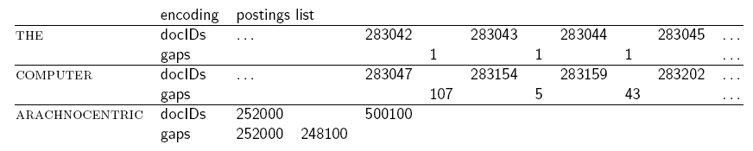
Παράδειγμα
Κεφ. 5.3
Παρόμοια ιδέα και για positional indexes (κωδικοποίηση των κενών ανάμεσα στις θέσεις)

Slide 52
Συμπίεση των καταχωρήσεων
Κεφ. 5.3
Ένας όρος όπως arachnocentric εμφανίζεται ίσως σε ένα έγγραφο στο εκατομμύριο.
Ένας όρος όπως the εμφανίζεται σχεδόν σε κάθε έγγραφο, άρα 20 bits/εγγραφή πολύ ακριβό

Slide 53
Κωδικοποίηση μεταβλητού μεγέθους (Variable length encoding)
Κεφ. 5.3
Στόχος:
  Για το arachnocentric, θα χρησιμοποιήσουμε εγγραφές ~20 bits/gap.
  Για το the, θα χρησιμοποιήσουμε εγγραφές ~1 bit/gap entry.
Αν το μέσο κενό για έναν όρο είναι G, θέλουμε να χρησιμοποιήσουμε εγγραφές ~log₂G bits/gap.
Βασική πρόκληση: κωδικοποίηση κάθε ακεραίου (gap) με όσα λιγότερα bits είναι απαραίτητα για αυτόν τον ακέραιο.
Αυτό απαιτεί κωδικοποίηση μεταβλητού μεγέθους -- variable length encoding
Αυτό το πετυχαίνουμε χρησιμοποιώντας σύντομους κώδικες για μικρούς αριθμούς

Slide 54
Κωδικοί μεταβλητών Byte (Variable Byte (VB) codes)
Κεφ. 5.3
Κωδικοποιούμε κάθε διάκενο με ακέραιο αριθμό από bytes
Το πρώτο bit κάθε byte χρησιμοποιείται ως bit συνέχισης (continuation bit)
    0, αν ακολουθεί και άλλο byte
    1, αλλιώς (αν το τελευταίο)
      Είναι 0 σε όλα τα bytes εκτός από το τελευταίο, όπου είναι 1
  Χρησιμοποιείται για να σηματοδοτήσει το τελευταίο byte της κωδικοποίησης

Slide 55
Κωδικοί μεταβλητών Byte (Variable Byte (VB) codes)
Κεφ. 5.3
Ξεκίνα με ένα byte για την αποθήκευση του G
Αν G ≤127, υπολόγισε τη δυαδική αναπαράσταση με τα 7 διαθέσιμα bits and θέσε c =1
Αλλιώς, κωδικοποίησε τα 7 lower-order bits του G και χρησιμοποίησε επιπρόσθετα bytes για να κωδικοποιήσεις τα higher order bits με τον ίδιο αλγόριθμο
Στο τέλος, θέσε το bit συνέχισης του τελευταίου byte σε 1, c = 1 και στα άλλα σε 0, c = 0.

Slide 56
101
10000101
824 1100111000
00000110 10111000

Slide 57
Παράδειγμα
Κεφ. 5.3
docIDs | 824 | 829 | 215406
gaps |  | 5 | 214577
VB code | 00000110 10111000 | 10000101 | 00001101 00001100 10110001
Postings stored as the byte concatenation
000001101011100010000101000011010000110010110001
Key property: VB-encoded postings are
uniquely prefix-decodable.
For a small gap (5), VB
uses a whole byte.

Slide 58
Άλλες κωδικοποιήσεις
Κεφ. 5.3
Αντί για bytes, δηλαδή 8 bits, άλλες μονάδες πχ 32 bits (words), 16 bits, 4 bits (nibbles).
Compression ratio vs speed of decompression
  Με byte χάνουμε κάποιο χώρο αν πολύ μικρά διάκενα – nibbles καλύτερα σε αυτές τις περιπτώσεις.
  Μικρές λέξεις, πιο περίπλοκος χειρισμός
Οι κωδικοί VΒ χρησιμοποιούνται σε πολλά εμπορικά/ερευνητικά συστήματα

Slide 59
101
1101
824 1100111000
0001 0100 0111 1000

Slide 60
Συμπίεση του RCV1
Κεφ. 5.3
Data structure | Size in MB
dictionary, fixed-width | 11.2
dictionary, term pointers into string | 7.6
with blocking, k = 4 | 7.1
with blocking & front coding | 5.9
collection (text, xml markup etc) | 3,600.0
collection (text) | 960.0
Term-doc incidence matrix | 40,000.0
postings, uncompressed (32-bit words) | 400.0
postings, uncompressed (20 bits) | 250.0
postings, variable byte encoded | 116.0
postings, γ−encoded | 101.0

Slide 61
Συμπεράσματα
Sec. 5.3
Μπορούμε να κατασκευάσουμε ένα ευρετήριο για Boolean ανάκτηση πολύ αποδοτικό από άποψη χώρου
Μόνο 4% του συνολικού μεγέθους της συλλογής
Μόνο το 10-15% του συνολικού κειμένου της συλλογής
Βέβαια, έχουμε αγνοήσει την πληροφορία θέσης (positional indexes)
  Η εξοικονόμηση χώρου είναι μικρότερη στην πράξη
  Αλλά, οι τεχνικές είναι παρόμοιες – χρησιμοποίηση gaps και για τις θέσεις στο έγγραφο

Slide 62
ΤΕΛΟΣ 5^{ου} Κεφαλαίου
Ερωτήσεις?
Χρησιμοποιήθηκε κάποιο υλικό των:
Pandu Nayak and Prabhakar Raghavan, CS276: Information Retrieval and Web Search (Stanford)

